Slide 2
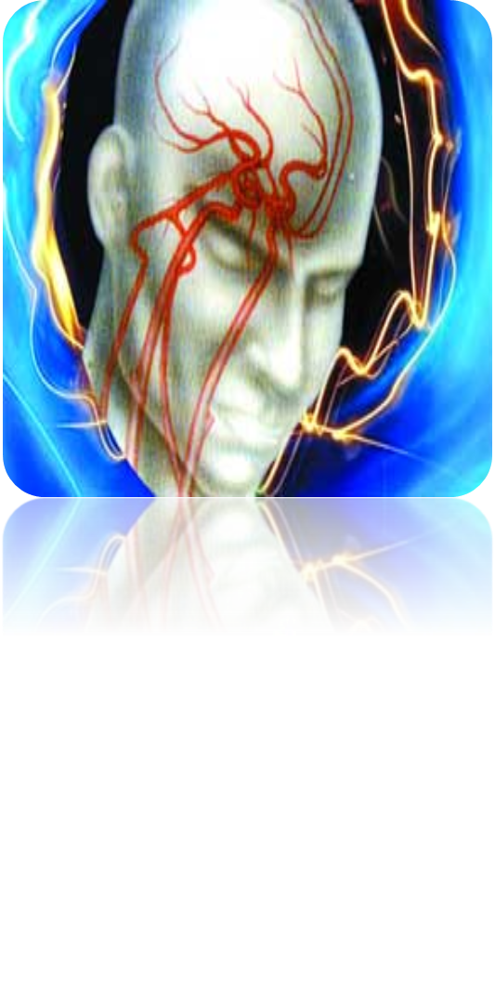
معرفی بیماری تشنج

Slide 3
مقدمه
در زمان هاي قديم،تشنج را به نام "بيماري مقدس" مي شناختند. مردم آن زمان بر اين عقيده بودند که فرد متشنج در حال جنگيدن با شيطان است و يا مي گفتند که فرد متشنج، پيام آور ازطرف خداوند است.
در رم، تشنج را به نام "چند بيماري" مي شناختند.

Slide 4
معرفي بيماري
مغز مرکز کنترل تمام واکنش‌های ارادی و غیرارادی در بدن است. مغز از سلول‌های عصبی که به طور طبیعی از طریق فعالیت‌های الکتریکی با یکدیگر ارتباط دارند تشکیل شده است. تشنج هنگامی رخ می‌دهد که قسمت یا قسمت‌هایی از مغز به دفعات زیاد سیگنال‌های غیرعادی که باعث قطع موقت عملکرد الکتریکی عادی مغز شود را دریافت کنند.

Slide 5
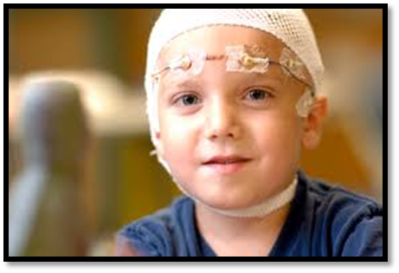
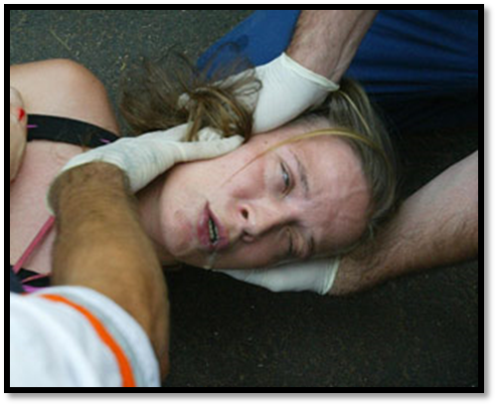
انواع تشنج
تنشنج کانونی
تشنج گسترده

Slide 6
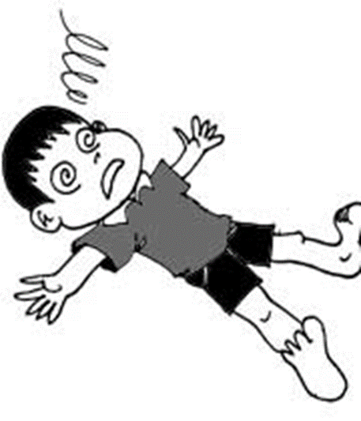
تشنج کانونی
تشنجي كه فقط يك قسمت از مغز را تحت تأثير قرار مي دهد.
تشنج کانونی ساده: تشنج معمولاً کمتر از یک دقیقه طول می‌کشد. هوشیاری در این نوع از تشنج از دست نمی‌رود. معمولا این نوع تشنج منجر به پرش ناخواسته قسمت های مختلف بدن مانند دستها و پاها شود
تشنج کانونی پیچیده: این نوع تشنج معمولاً در لوب تمپورال مغز رخ می‌دهد. این نوع تشنج معمولاً بین یک تا دو دقیقه طول می‌کشد. هوشیاری معمولاً در هنگام بروز این نوع تشنج از دست رفته و رفتارهای مختلفی ممکن است انجام شود. این تشنج منجر به حرکات خیره کننده و بی مقصود از جمله چرخش دستها.جویدن.بلعیدن یا راه رفتن دایره وار میشود

Slide 7
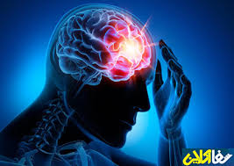
تشنج گسترده
تشنج هایی که به نظر می رسد تمام نواحی مغز را درگیر می کنند، صرع منتشر(گسترده) نامیده می شوند. 6 نوع از صرع منتشر وجود دارد:
تشنج غایب: تشنج غایب که تشنج پتی مال نیز نامیده می شود، با حرکات جزئی و خیره شدن مشخص می گردد. این تشنجات می توانند سبب کاهش اندکی در هوشیاری فرد شوند. به طور ناگهاني به نظر مي رسد كه فرد غائب ”Absent“ مي باشد. ممكن است با چشمك زدن يا حركات جويدن توأم باشد. تشنج‌هاي غائب با ابسنس الگوي خيلي مشخصي در نوار مغزي دارند.
تشنجات تونیک. تشنجات تونیک سبب سفت و سخت شدن عضلات بدن می شوند. این تشنجات معمولاً بر عضلات پشت، بازوها و پاها اثر گذاشته و می تواند سبب افتادن فرد روی زمین شود.

Slide 8
تشنج گسترده
تشنجات کلونیک. تشنجات کلونیک با حرکات ریتمیک و پرشی عضلات در ارتباط است. این تشنجات معمولاً بر گردن، صورت و دست ها اثر می گذارد.
تشنجات میوکلونیک. تشنجات میوکلونیک معمولاً به صورت تنش های پرشی کوتاه مدت و ناگهانی دست ها و پاها ظاهر می شوند.
تشنجات آتونیک. تشنجات آتونیک که با عنوان تشنجات سقوطی نیز شناخته می شوند، سبب از دست رفتن کنترل عضلات می شود که می تواند سبب افتادن ناگهانی بر روی زمین گردد.
• تشنجات تونیک – کلونیک. تشنجات تونیک – کلونیک که با عنوان گراندمال نیز شناخته می شوند، با از دست دادن هوشیاری، سفتی و لرزش بدن و گاهی از دست دادن کنترل مثانه یا گاز گرفتن زبان مشخص می شود. شامل دو فاز مي باشد: فاز تونيك كه در آن بدن شروع به سخت يا سفت شدن مي كند و فاز كلونيك كه در آن پرش و لرزش كنترل نشده وجود دارد. تشنجهاي تونيك- كلونيك ممكن است با اورا(aura) شروع شود يا نه و اغلب به دنبال آن با سر درد, گيجي و خواب آلودگي توأم باشد.

Slide 9
تشنج ناشی از اکلامپسی
تشنج ناشی از اکلامپسی در زنان باردار رخ می دهد
· این تشنج در زنان باردار رخ می دهد و به دلیل صرع و یا دیگر اختلالات مغزی نمی باشد.
·پره اکلامپسی و اکلامپسی را مسمومیت بارداری می گویند و علامت مشخص آن، فشار خون بالا می باشد.
·این تشنج باعث تکان و لرزش و تغییرات روحی مثل آشفتگی می گردد.

Slide 10
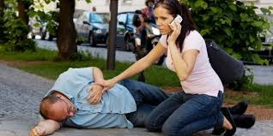
تشنج غیر صرعی
تشنج غیر صرعی، تشنجی است که توسط صرع ایجاد نشده است، اما همانند تشنج صرعی می باشد.
تشنج غیر صرعی ممکن است در اثر تغییرات در فعالیت الکتریکی مغز رخ دهد، اما این اختلال الکتریکی از نوع تشنج صرعی نمی باشد.
این تشنج ممکن است چند ثانیه تا چند دقیقه طول بکشد.
دو نوع مختلف از تشنج غیر صرعی به نام های: روانی و فیزیولوژیک وجود دارد.
- تشنج غیر صرعی روانی : می تواند توسط استرس و یا ضربه های روحی بوجود آید. این تشنج یکی از انواع تشنج های معمول است و باید درمان شود، اما این تشنج به علت مشکل مغزی بوجود نمی آید.
- تشنج غیر صرعی فیزیولوژیک: به علت تغییراتی در مغز بوجود می آید که شامل تغییراتی در میزان ذخیره خون و یا اکسیژن مغز می باشد. برخی از علت های این تشنج عبارت است از: کاهش سریع فشار خون، میزان کم قند خون و ضربان نامنظم قلب.

Slide 11
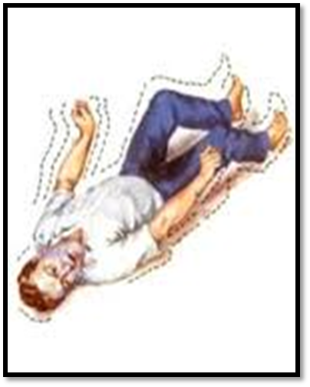
ميزان هاي بروز و شيوع
روند زماني تشنج نشان دهنده كاهش بروز آن در كودكان و افزايش بروز آن در بزرگسالان است.
یک سوم کودکان مبتلا به اختلال اوتیسم دچار تشنج میشوند
تشنج در سالمندان و در سنین بالای 65 سال بیشتر است که سکته مغزی مهمترین عامل بروز ان میباشد
تشنجات ناشی از تب شایعترین نوع تشنجات در کودکان است

Slide 12
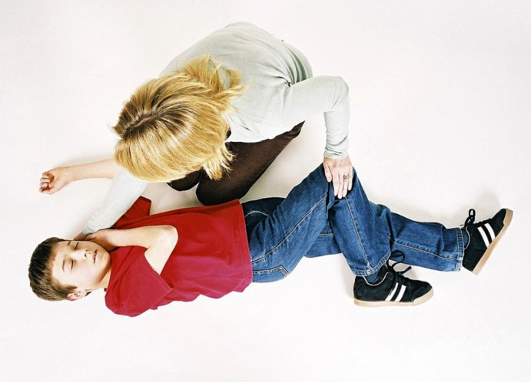
علل تشنج
آسیب و ضربه به مغزناشی از سکته مغزی.جراحی مغز یا ضربه به سر
- تومور مغزی یا نقص ساختاری در مغز مانند آنوریسم
- تغییرات متابولسیم و یا سوخت و ساز بدن که باعث مشکلات کبدی و کلیوی می شود.
- وجود عفونت در بدن (مانند مننژیت یاآنسفالیت)
- استفاده از مواد مخدر
- مصرف الکل
عفونت های انگلی مانند کرم توکسوپلاسموز
تب ناگهانی
افت ناگهانی قند خون در افرادیمبتلا به دیابت

Slide 13
علل تشنج
- وجود بیماری مادرزادی از قبیل سندرم داون
- سکته علت عمده صرع در افراد بالای 35 سال میباشد
- بیماری آلزایمر
اثرات ژنتیک. برخی از انواع صرع که با نوع تشنجی که فرد تجربه کرده است، طبقه بندی می شوند؛ موروثی هستند. در این موارد اثر ژنتیک محتمل است.
آسیب های مادرزادی. پیش از تولد نوزادان به آسیب های مغزی حساس هستند که می تواند ناشی از چندین فاکتور باشد، از جمله: عفونت مادر، تغذیه نامناسب یا کمبودهای اکسیژن. این آسیب های مغزی منجر به صرع یا فلج مغزی می شود.
کمبود خواب: کمبود خواب یکی عوامل موثر در تحریک تشنج می باشد.

Slide 14
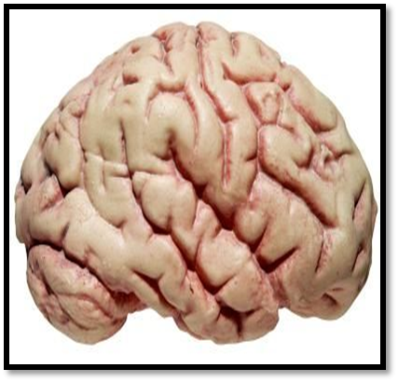
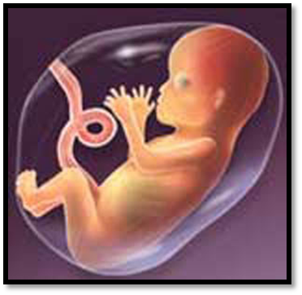
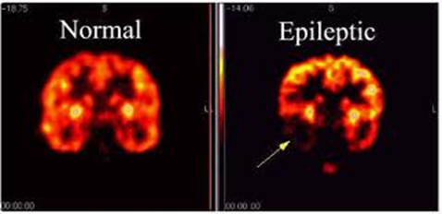
عوامل خطر
قوی ترین عوامل خطر ساز برای ابتلا به صرع عبارتند از :
آنوکسی(فقدان یا کمبود اکسیژن ) ناهنجاری های مادرزادی ناهنجاری های ساختمانی مغز در نوزادان، عقب افتادگی ذهنی ، فلج مغزی ، عفونت های دستگاه عصبی مرکزی (مانند مننژیت باکتریایی و آنسفالیت ویروسی) در کودکان ضربه مغزی متوسط تا شدید به ویژه درمردان 15 تا 25 ساله ، بیماری عروق مغزی و بیماری آلزایمر در سالخورگان و تومورهای مغزی و عمل های جراحی (به ویژه شنت ها ) در هرسنی .

Slide 15
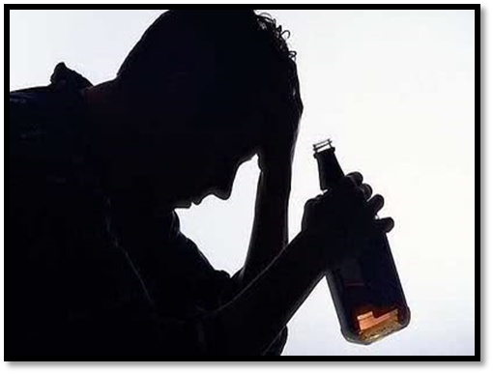
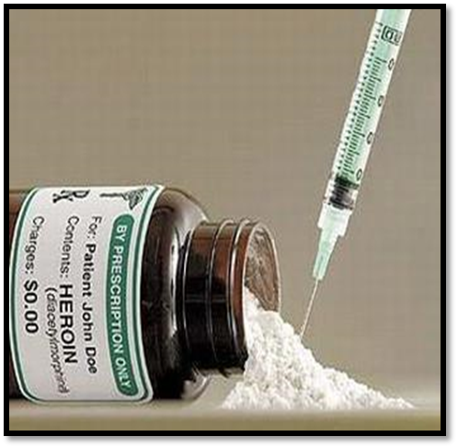
عوامل خطر
عوامل خطر متوسط عبارتند از :
سابقه خانوادگی صرع در خواهران و برادران ، پدر و مادر (به ویژه مادر ) یا بستگان درجه اول ، اسکلروز منتشر و سوء استفاده مزمن از الکل یا هروئین .
عوامل خطر مشکوک عبارتند از :
تشنج های ناشی از تب در کودکان ، رویدادهای زیان آور حول تولد بدون فلج مغزی ، مایه کوبی علیه سیاه سرفه ، ضربه مغزی خفیف ومننژیت غیر چرکی .
در برخی محیط ها به ویژه در کشورهای کم درآمد، عفونت های بومی نیز می توانند با صرع همراه باشند. که عبارتند از : مالاریا،نروسیستی سرکوزیس ، توکسو کاریازیس و پاراگونو میازیس

Slide 16
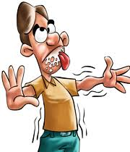
علایم
خیره شدن
رعشه و حرکات لرزشی دست‌ها و پاها
گرفتگی و سفتی بدن
از دست دادن هوشیاری (بیهوشی)
مشکلات و اختلالات تنفسی یا قطع تنفس
زمین خوردن ناگهانی و بدون دلیل
از دست دادن کنترل مثانه و روده
عدم واکنش به صداها یا کلام در مدت کوتاهی
گیج و مات بودن
خواب‌آلودگی و تحریک‌پذیری صبح‌ها در هنگام بیدار شدن
تکان‌های سر
چشمک زدن‌های سریع و خیره شدن مقطعی
ممکن است در هنگام تشنج لب‌های فرد کبود شده و تنفسش طبیعی نباشد.

Slide 17
روش های تشخیصی
با اهمیت ترین روش تشخیصی در تشنج گرفتن شرح حال از بیمار است سپس برای قطعی کردن تشخیص از کارهای تشخیصی دیگر استفاده میشود
انجان آزمایشات خونی
معاینات نورولوژیک (بررسی رفتار .توانایی حرکتی.کارکرد ذهنی)
بررسی نشانه های عفونت(استعداد ژنتیکییا بیماری که سبب بروز صرع می شود)

Slide 18
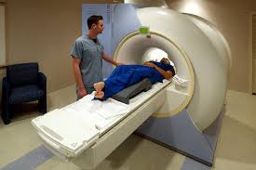
روش های تشخیصی
الکتروانسفالوگرام (EEG)این رایج ترین تست برای تشخیص صرع است. در این تست، پزشک الکترودهایی را توسط مواد چسب مانندی به جمجمه وصل می کند. این الکترودها فعالیت الکتریکی مغز را ثبت می کنند.اگر مبتلا به صرع باشید تغییر الگوی نرمال امواج مغزی، حتی در زمانی هم که تشنج ندارید، شایع است.
اسکن توموگرافی کامپیوتری (CT scan. )سی تی اسکن برای ایجاد تصویر مقطعی از مغز از اشعه ایکس استفاده می کند. این روش تصویر برداری می تواند ناهنجاری های مغزی مثل تومور، خونریزی و کیست هایی که می توانند منجر به تشنج شوند را آشکار نماید.
تصویر برداری رزونانس مغناطیسی (MRI)در روش MRI از امواج رادیویی و مغناطیسی قوی برای مشاهده جزئیات مغز استفاده می شود. پزشک ممکن است، قادر باشد جراحات یا ناهنجاری هایی را در مغز تشخیص دهد که می توانند سبب تشنج گردند

Slide 19
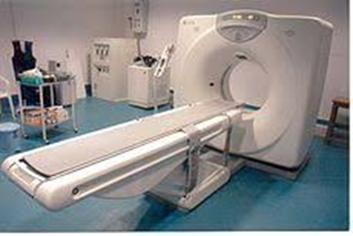
روش های تشخیصی
عملکردی (fMRI). (MRI عملکردی میزان تغییرات جریان خون را اندازه می گیرد که در بخش های در حال فعالیت مغز رخ می دهد. پزشکان می توانند پیش از جراحی، MRI عملکردی را برای تشخیص محل دقیق عملکردهای حیاتی مثل تکلم و حرکت کردن استفاده نمایند که این کار جراح را از آسیب به این محل ها در حین عمل بازمی دارد.
• توموگرافی گیسل پوزیترون (PET )سکن های PET از مواد رادیواکتیو با دوز پایین استفاده می کنند که وارد ورید شده و به تعیین نواحی فعال مغز و نیز تشخیص ناهنجاری ها کمک می کند.
• توموگرافی کامپیوتری گسیل تک پروتون (SPECT )این تست عمدتاً زمانی استفاده می شود که MRI و EEG قادر به تشخیص محل منشأ تشنجات در مغز نبوده اند.
تست SPECT با استفاده از مقدار اندکی از مواد رادیواکتیو انجام می شود که وارد ورید شده و نقشه سه بعدی با جزئیات از فعالیت جریان خون در مغز در حین تشنج فراهم می آورد.

Slide 20
اقدامات محافظتی
افرادی که دچار تشنج شده اند نباید کارهایی که نیاز به دقت بالا دارند مانند رانندگی و شنا و بالا رفتن از نرده بان انجام دهند
تشنج در اغلب موارد یک اقدام اورژانسی نیست تنها در یک مورد تشنج اقدام اورژانسی حساب میشود که صرع استاتوس (مداوم) اتفاق بیفتد.صرع استاتوس یعنی هرگاه حمله تشنج بیشتر از 10 دقیقه زمان ببرد یا حملات پشت سر هم که مجموعا 30 دقیقه زمان ببرد و فرد بین حملات تشنج هوشیاری خود را به دست نیاورد
کمک های اولیه برای بیشتر تشنج هاضرورتی نداردو باید اجازه داد سیر طبیعی ادامه پیدا کند. کمک های اولیه برای تشنجات جنرالیه توصیه میشود.
اقدامات محافظتی. در هنگام تشنج چیزی در بین دندانها بیمار قرار داده نشود
سر بیمار به پهلو چرخانده شود تا تنفس بیمار بهبود پیدا کند
هرگونه پوشش تنگ از بیمار باید جدا شود
جا ب جا کردن وسایل خانه و اشیای سخت در اطراف بیمار
قرار دادن بالشت در زیر سر بیمار . حفاظت از سر در هنگام تشنج از اقدامات در اولویت میباشد

Slide 21
آموزش به بیمار
ترک نکردن بیمار تا زمان اتمام تشنج
تنها کاری که نباید انجام داد تلاش برای باز کردن دهان و دندانهای بیمار میباشد
سیلی زدن .تنفس دهان به دهان. آب پاشیدن و فشار بر روی قفسه سینه منع شده است
نباید جلوی حرکات فرد تشنجی گرفته شود
در صورت بروز استفراغ سر باید به یک طرف چرخانده شود
به همراه بیمار اموزش داده میشود تنها زمانی نیاز به خبر کردن115 است که برای بیمار صرع استاتوس اتفاق بیفتد
در چه صورت مراجعه به پزشک الزامی است
تشنجات بیش از 5 دقیقه طول بکشد
بعد از تشنج تنفس و هوشیاری به حالت اول باز نگردد
حمله دوم تشنج اتفاق بیافتد
تب بالا
تشنج در بارداری

Slide 22
مراجعه به پزشک
در حین تشنج اسیب جسمی اتفاق بیفتد
فردی که برای اولین بار است دچار حمله تشنجی میشود
داشتن یابت و کاهش سطح هوشیاری
جهت کنترل تشنج
از مصرف الکل بپرهیزید
خواب کافی داشته باشید
از استرس به دور باشید

Slide 23
دارو درمانی
فنوباربیتال
داروی ضد تشنج فنوباربیتال یکی از قدیمی ترین انواع داروی صرع است که در سال ۱۹۱۲ میلادی کشف شده است. این دارو ارزان بوده و در درمان اکثر موارد صرع مؤثر می باشد، اما در سالهای اخیر، بخاطر عوارض جانبی آن، کمتر مورد استفاده قرار می گیرد. در کودکان برخلاف بزرگسالان داروی فنوباربیتال می تواند باعث فعالیت بیشتر آنها شده و حتی آنها را پرخاشگر کند. در تعداد کمی از افراد، ممکن است فنوباربیتال موجب حساسیت پوستی شده باعث قرمز شدن پوست و بروز تاول ها بشود.
کاربامازپین:
داروی ضد تشنج کاربامازپین در دهه ۱۹۵۰ میلادی کشف شد و برای درمان صرع جزیی و حملات صرع بزرگ مؤثر و نسبتاً بی خطر می باشد. در عین حال، کاربامازپین می تواند صرع کوچک آبسانس را بدتر نماید. گاهی اوقات ممکن است بدن بیماران با خوردن این دارو دچار کهیر بشود
دیازپام:
داروی معروف دیازپام از گروه داروهای بنزودیازپین ها می باشد و معمولاً بصورت مرتب از آن در درمان صرع استفاده نمی شود، بلکه در مواردی که یک تشنج طول می کشد از این دارو استفاده می کنند تا تشنج متوقف شود.
کاربامازپین:
داروی ضد تشنج کاربامازپین در دهه ۱۹۵۰ میلادی کشف شد و برای درمان صرع جزیی و حملات صرع بزرگ مؤثر و نسبتاً بی خطر می باشد. در عین حال، کاربامازپین می تواند صرع کوچک آبسانس را بدتر نماید. گاهی اوقات ممکن است بدن بیماران با خوردن این دارو دچار کهیر بشود

Slide 24
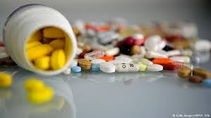
دارو درمانی
فنی توئین:
داروی ضد تشنج فنی توئین از سال ۱۹۳۸ میلادی بعنوان داروی صرع در دسترس قرار گرفت. این دارو بخوبی فنوباربیتال در درمان صرع مفید بود و همچنین عارضه خواب آلودگی فنوباربیتال را نداشت.فنی توئین در درمان حملات صرع جزئی و حملات صرع بزرگ مؤثر می باشد.
پریمیدون:
داروی ضد تشنج پریمیدون با نام تجاری لیسکانتین هنگامی که خورده می شود در بدن تجزیه شده و به فنوباربیتال تبدیل می شود، بنابراین دارای همان عوارض جانبی فنوباربیتال هم می باشد ولی اثر آن بخصوص در تشنجهای جزئی بهتر از فنوباربیتال است
سدیم والپروات:
داروی ضد تشنج سدیم والپروات در دهه ۱۹۶۰ میلدی در فرانسه بصورت اتفاقی کشف شد. امروزه از این دارو در درمان صرعهای حساس به نور، حملات میوکلونیک و صرع کوچک آبسانس استفاده می شود. با این حال این دارو در تمام انواع صرع مؤثر می باشد.

Slide 25
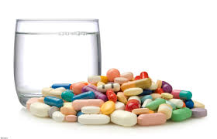
دارو درمانی
کلونازپام:
داروهای گروه بنزودیازپین ها مثل دیازپام و کلونازپام در موارد اضطراب و بعنوان خواب آور استفاده می شوند. داروی کلونازپام در صرع کوچک و سایر انواع صرع بکار می رود.
لوتیراستام:
این داروی ضد تشنج یکی از بهترین داروها در کنترل انواع مختلف صرع بزرگ، صرع جزئی و صرع پرشی است.مهمترین عوارض لوتیراستام شامل ناهنجاریهای رفتاری ، خواب آلودگی و خستگی مفرط می باشد.
گاباپنتین:
این داروی ضد تشنج بیشتر در درمان صرع جزئی همراه با سایر داروهای ضدصرع مصرف شود. این دارو عوارض جانبی کمی دارد اما مصرف مقادیر زیاد آن می تواند باعث بروز سرگیجه، لرزش و خواب آلودگی شود. در بعضی از بیماران باعث افزایش وزن نیز می شود.
لاموتریژین:
داروی ضد تشنج لاموتریژین در ابتدا دارای همان محدودیتهای گاباپنتین از لحاظ اجازه مصرف بود، اما امروزه می توان آن را در انواع مختلف حملات و بصورت تک دارویی (بدون بکار بردن همزمان با سایر داروهای ضدصرع) مصرف نمود.

Slide 26
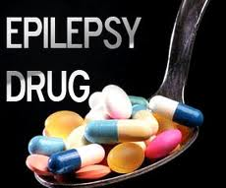
پیشگیری و کنترل
مهم ترین اقدام پیشگیری از صرع در سطح اول، مراقبتهای دقیق دوران بارداری و پیشگیری از هرگونه استرس و آسیب به جنین است.
مایه کوبی علیه سرخجه قبل از بارداری به پیشگیری از عفونت در دوران بارداری و ایجاد سندروم سرخجه ی مادرزادی کمک می کند.
مراقبت های دوران بارداری برای پیشگیری از هرگونه عفونت در دوران بارداری ، در پیشگیری از عوارض مغزی و تشنج های متعاقب آن سودمند است. پیشگیری از رویداد هیپوکسی در نوزادان اقدام بسیار موثری در پیشگیری از آسیب های مغزی است .
كنترل تشنج متعاقب تب ، پيشگيري از تب با داروهاي تب بر و كاهش درجه حرارت در كودكان از اصول مهم در كنترل تشنج متعاقب تب است.

Slide 27
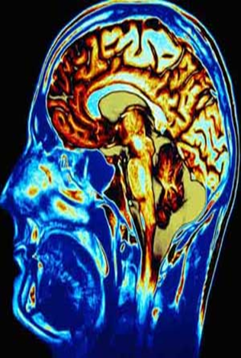
پیشگیری و کنترل
در پیشگیری سطح دوم درمان مبتلایان به صرع و اطمینان از ادامه درمان توصیه می شود. كنترل عوارض دارو نيز از عوامل مهم در اين سطح مي باشد.
صرع معمولا با دارو کنترل می شود ولی درمان نمی شود. تشنج در بیش از 30% مبتلایان به صرع حتی با بهترین داروهای موجود کنترل نمی شود. كنترل صرع شديد در صورت عدم پاسخ به درمان دارويي در برخي موارد عمل هاي جراحي روي سيستم عصبي مركزي را ايجاب مي كند.
تحريك عصب دهم جمجمه اي واگ و رژيم كتون زاد ( استفاده از مقدار زياد چربي ومقدار كم كربوهيدرات در رژيم غذايي) نيز از ديگر روشهاي درماني است.
تمام سندرم های صرع برای همه عمر باقی نمی مانند بلکه برخی از اشکال آن محدود به مراحل خاصی ازدوران کودکی است.

Slide 28
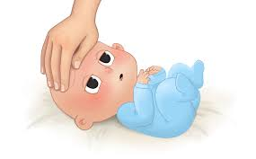
پیشگیری و کنترل
پیشگیری در سطح سوم شامل حمایتهای خانوادگی و اجتماعی از مبتلایان و درمان عوارض جسمی و روانی ناشی از بیماری است.
درمان افسردگی و اضطراب در مبتلایان به صرع همراه با درمان بیماری از اهمیت بسزایی برخوردار است

Slide 29
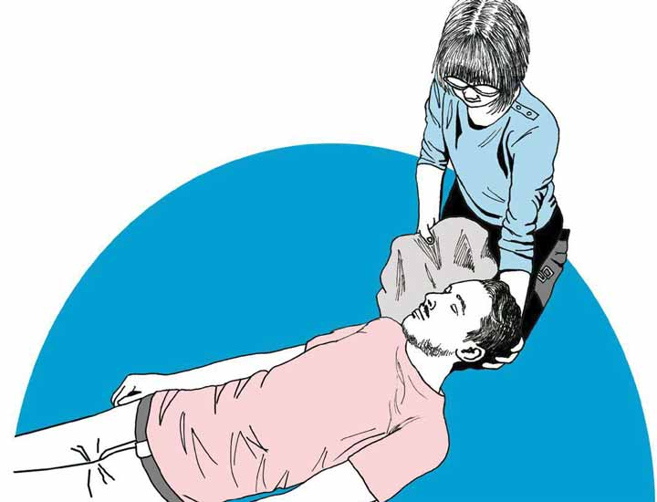
تدابیر پرستاری در هنگام بروز حمله تشنج
مسئوليت اصلي پرستار مشاهده و گزارش توالي ‏ترتيب نشانه هاي به وجود آمده است و ماهيت حملات تشنجي معمولا نوع درمان مورد نياز را مشخص مي نمايد قبل از بروز تشنج و در خلال آن موارد زير بايد بررسي و ثبت شوند .
- اطراف بيمار را خلوت کنيد و وي را از ديد افراد کنجکاو دور نگه داريد .
- در صورت امکان بيمار را بر روي زمين قرار دهيد .
- سر را با استفاده از يک بالش محافظت نموده و از بروز آسيب ديدگي سر پيشگيري نماييد .
- لباس هاي تنگ که به بدن فشار آورده را باز کنيد .
- اگر بيمار روي تخت مي باشد بالشت ها را برداشته و نرده هاي کنار تخت را بالا ببريد .

Slide 30
تدابیر پرستاری در هنگام بروز تشنج
- اگر قبل از بروز حمله اورا وجود دارد. براي کاهش احتمال گاز گرفتگي زبان يا لب، يک ايروي دهاني براي بيمار کار بگذاريد .
- هرگز سعي نکنيد تا فکهاي بيمار را که در اثر اسپاسم جسم فشرده شده اند به زور باز کرده و چيزي بين آنها قرار دهيد . چنين عملي باعث شکستن دندانها و آسيب ديدگي زبان و لبها مي شود.‏
- هيچ کوششي در جهت مهار يا محدود کردن بيمار در خلال تشنج نبايد صورت گيرد چون انقباضات عضلاني قوي بوده و مهار بيمار مي تواند سبب آسيب ديدگي شود .
- در صورت امکان بيمار را به يک پهلو خوابانده و سر وي را اندکي به طرف جلو خم نمائيد تا زبان به سمت جلو متمايل شده تخليه براق و موکوس به راحتي صورت گيرد. اگر دستگاه ساکشن موجود مي باشد در صورت ضرورت براي پاک کردن ترشحات از آن استفاده نمائيد

Slide 31
تدابیر پرستاری بعد از تشنج
براي پيشگيري از بروز آسپيراسيون بيمار را در همان وضعيت خوابيده به پهلو نگهداريد. از باز بودن راه هوايي اطمينان حاصل کنيد .
- معمولا پس از صرع هاي بزرگ، بيمار طي دوره هايي دچار کانفيوز مي گردد.
- در خلال بروز تشنج هاي عمومي يا بلافاصله پس از آن ، ممکن است دوره کوتاه قطع تنفس به وجود آيد .‏
- بعد از اينکه بيمار بيدار شده و هوشياري خود را بدست آورد بايد وي را نسبت به محيط آشنا کرد .
- اگربيمار پس از تشنج(يا پس از غش) دچار هيجانات شديد شد وي را به خونسردي و آرامش دعوت کرده و از وسايلي استفاده نمائيد که وي را کنترل کند

